Slide 1


Slide 2
Математика в
стихах
10
20
30
40
50
Математика в
музыке
10
20
30
40
50
Конкурс
задач
10
20
30
40
50
Математика в
ребусах
10
20
30
40
50
Сосчитай-ка!
10
20
30
40
50

Slide 3

Цифру к цифре мы прибавим,
Между ними крестик вставим.
Намотай себе на ус:
Этот знак зовётся
?

Slide 4
Без начала и без края
Это линия
?
Прямая

Slide 5
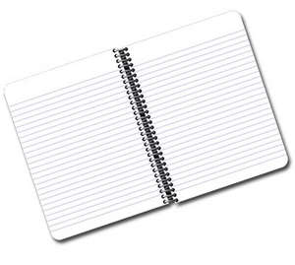

Шея длинная такая,
Хвост крючком и не секрет:
Любит всех она лентяев,
А её лентяи – нет.

Slide 6
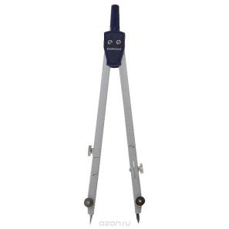
Вот предмет – артист балета.
Он исполнит танец этот:
Носочек острый протянул
И в листок его воткнул.
Стал он танец исполнять,
Вторую ножку выставлять.
Карандашный башмачок
Он поставил на листок,
Стал вокруг себя кружиться,
Чтоб его замкнуть границу.
Пока линию не замкнет,
Башмачок не оторвет.
циркуль

Slide 7
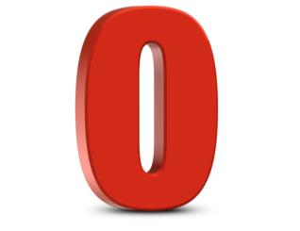
Не похож я на пятак,
Не похож на рублик.
Круглый я, да не дурак,
С дыркой, да не бублик.

Slide 8



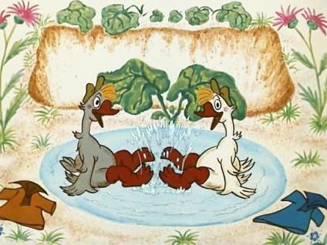
Два весёлых гуся

Slide 9
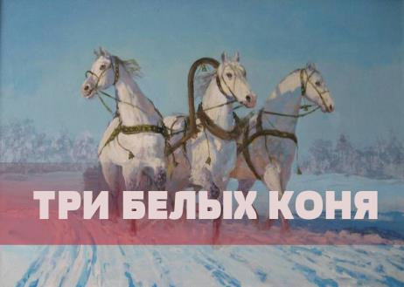

Slide 10
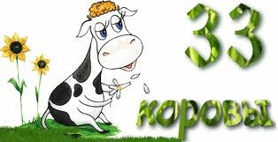

Slide 11


Slide 12
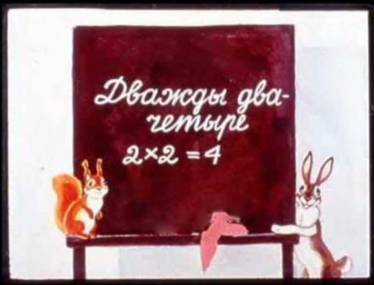

Slide 13
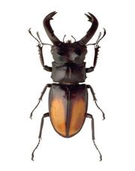



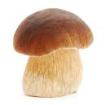

Божья коровка села не на цветок, и не на листок, жук сел не на грибок и не на цветок. Куда села бабочка? А божья коровка и жук?

Slide 14
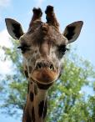
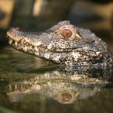
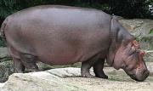


Жираф, крокодил и бегемот жили в разных домиках. Жираф жил не в зелёном и не в синем домике. Крокодил жил не в зелёном и не в жёлтом. В каких домиках жили звери?

Slide 15
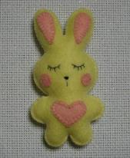
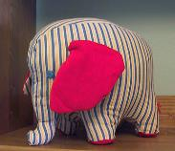
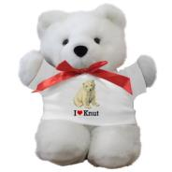
Играя, каждая из трёх девочек – Катя, Галя и Оля – спрятали одну из игрушек: медвежонка, зайчика, слоника. Катя не прятала зайчика, Оля не прятала ни зайчика, ни медвежонка. Кто какую игрушку спрятал?
Оля
Катя
Галя

Slide 16
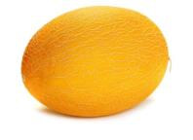
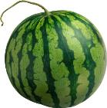
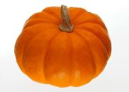
Арбуз, дыня и тыква весят четыре, пять и шесть килограмм. Арбуз тяжелее, чем дыня. Тыква легче дыни.
Что сколько весит?
5кг
6кг
4кг

Slide 17

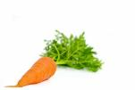
Галя, Костя, Даша и Серёжа собирали овощи. Трое собирали картофель, а кто-то один из них морковь. Галя и Серёжа собирали разное, Серёжа и Даша - тоже. Кто, что собирал?
Галя
Костя
Даша
Серёжа

Slide 18
по 2 л
подвал

Slide 19
ви 3 на
витрина

Slide 20
40 а
сорока

Slide 21
7 я
семья

Slide 22
100 л
стол

Slide 23

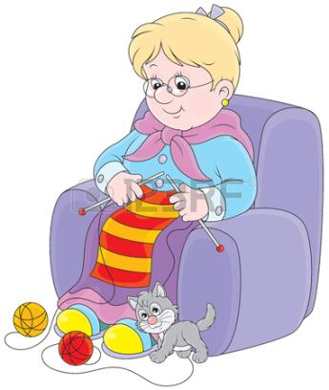
Бабушка связала внукам шесть носочков.
Сколько внуков у бабушки?

Slide 24

В квартире несколько комнат. В одной из комнат собрались 5 мальчиков. 2 мальчика перешли в соседнюю комнату. Сколько мальчиков осталось в квартире?

Slide 25

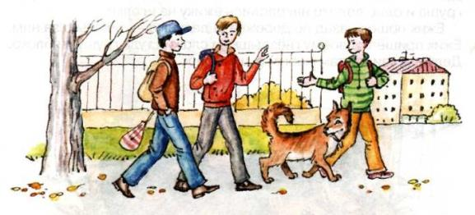

Три друга шли до школы 30 минут.
Сколько минут шёл каждый из друзей?

Slide 26

Змей – Горыныч приказал кузнецу сделать для его дворца 3 замка и к каждому замку 3 ключа – медный, золотой и серебряный. Сколько ключей должен сделать кузнец?

Slide 27

У трёх братьев по две сестры. Сколько всего детей в семье?

Slide 28
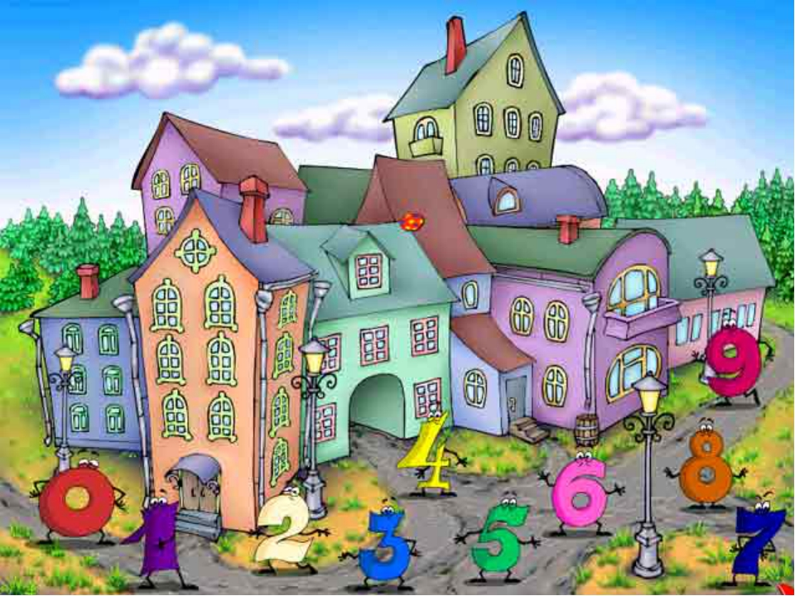
Без счёта не будет на улице света.
Без счёта не может подняться ракета.
Без счёта письмо не найдёт адресата.
И в прятки сыграть не сумеют ребята.
Запомните все,
Что без точного счёта,
Не сдвинется с места любая работа!

